Slide 1
Dubinska analiza podataka u radnom okviru Apache Spark pomoću knjižice MLlib
ZAVRŠNI RAD br. 5421
Mentor: Doc. dr. sc. Alan Jović
Student: Lucia Penić
Zagreb, lipanj 2018.

Slide 2
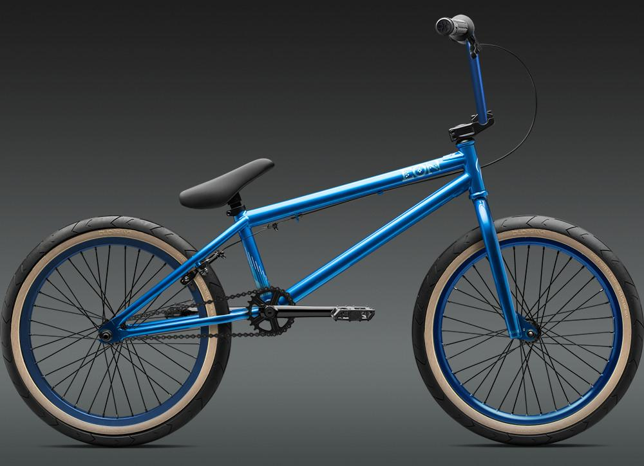
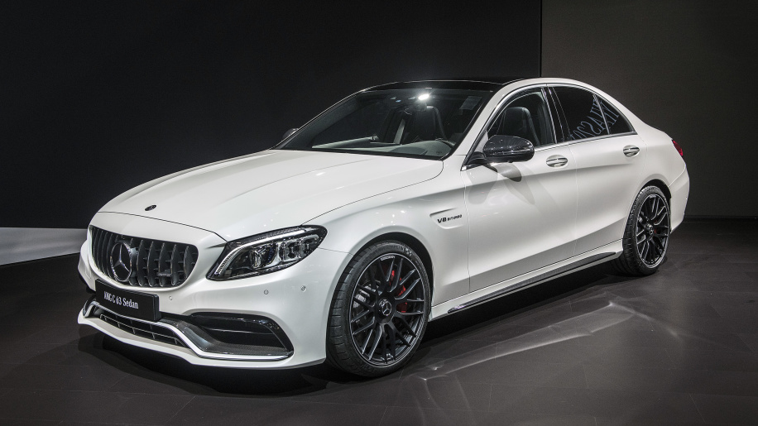
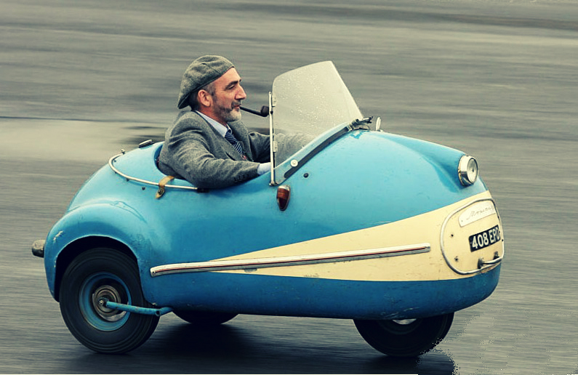
Strojno učenje
Grana umjetne inteligencije
Računalo „uči” na prošlim iskustvima i poboljšava svoj rad
Glavni koraci u procesu:
Prikupljanje podataka
Podjela na podatke za učenje i podatke za testiranje
Izbor algoritma učenja
Izgradnja modela
Vrednovanje modela

Slide 3
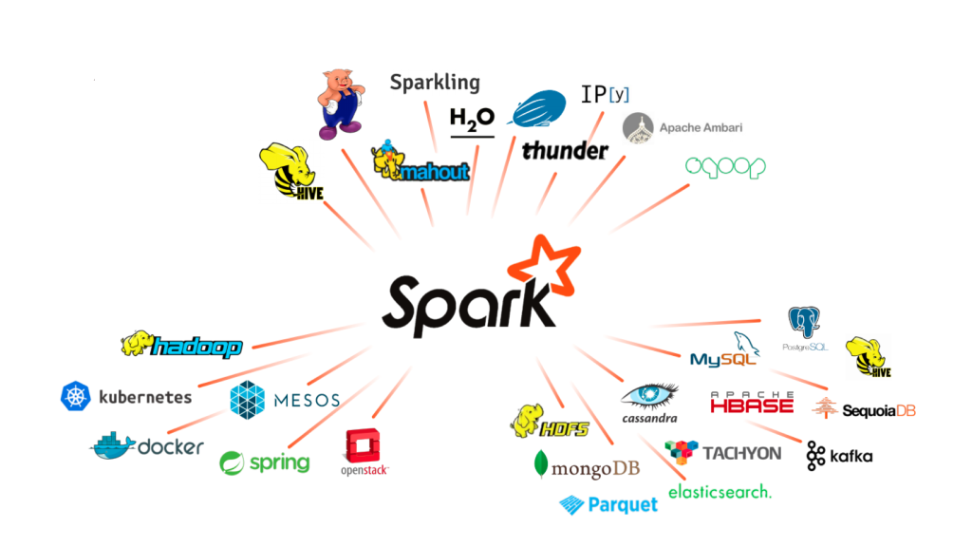
Apache Spark
Računalna platforma otvorenog koda
Brza i skalabilna obrada podataka na grozdu računala
Apache Spark + Apache Zeppelin za vizualizaciju podataka
Bogat skup API-ja za rad u Scali, Javi, Pythonu ili R-u

Slide 4
Osnovne karakteristike
Sposobnost obrade unutar radne memorije
Riješeni problemi uskog grla
Paralelna obrada podataka
Alat opće namjene
Brojni moduli za različite obrade podataka
„Na primjer, u Sparku možete napisati jednu aplikaciju koja koristi strojno učenje za klasifikaciju podataka u stvarnom vremenu, dok podaci pristižu kao tok podataka. Istovremeno analitičari mogu raditi SQL upite nad rezultatima, također u stvarnom vremenu. Nadalje, inženjeri i znanstvenici istovremeno tim rezultatima mogu pristupiti preko Python ljuske za ad hoc analizu. Za sve to vrijeme, potporni tim mora održavati samo jedan jedini sustav.”
Dva tipa podataka: RDD i DataFrame

Slide 5
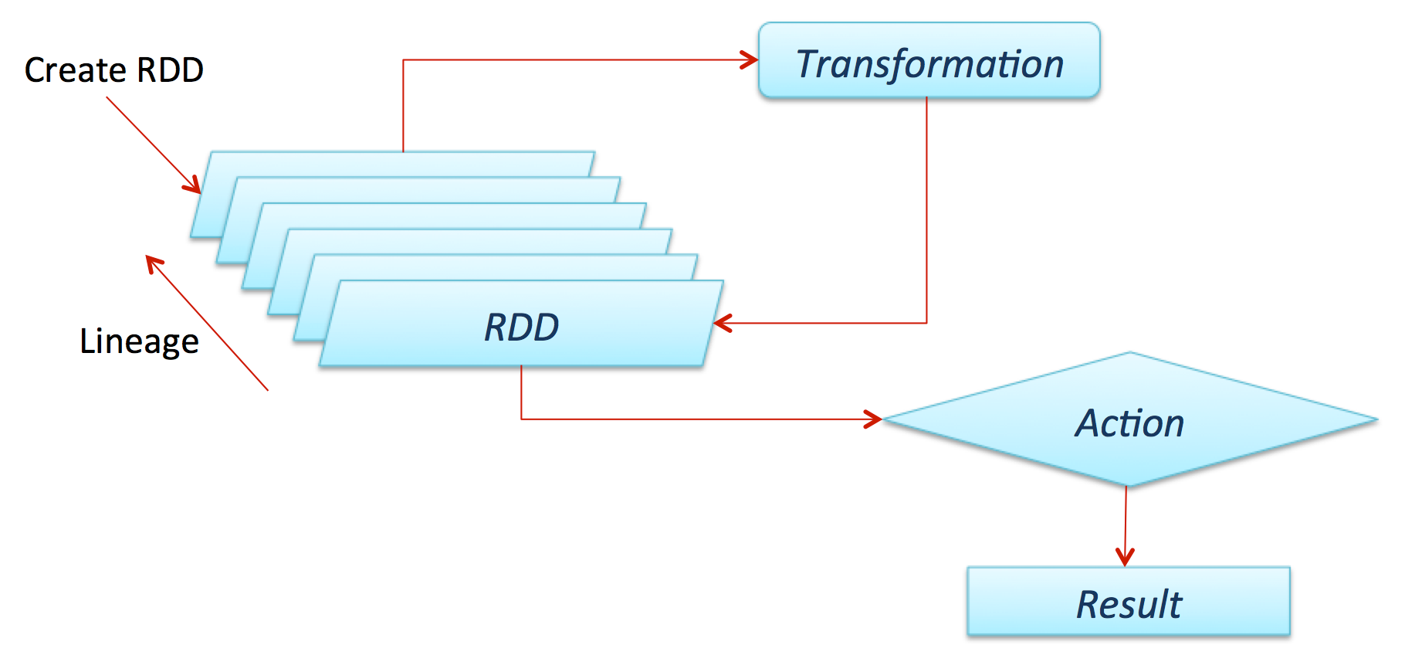
Lijeno izvođenje
Operacije transformacije i operacije akcije
Praćenje povijesti (engl. lineage) kroz direktni aciklički graf (DAG)
Osigurana otpornost na pogreške

Slide 6
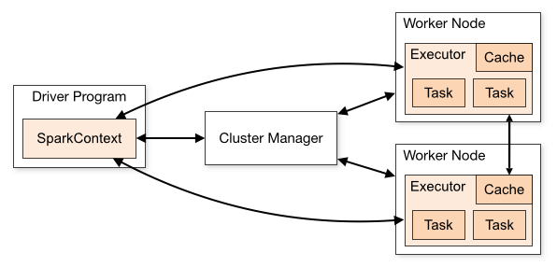
Arhitektura gospodar – rob
Pogonski program (engl. driver program)
Radni čvor (engl. worker node)
Upravitelj grozda (engl. cluster manager)

Slide 7
Komponente arhitekture Apache Sparka

Slide 8
MLlib – osnovni koncepti
Od verzije 3.0. izbacivanje API-ja za RDD
Najistaknutiji koncept – cjevovodi
Olakšava kombiniranje više algoritama ili pak pojednostavljivanje složenih algoritama
Manje, logički odijeljene cjeline koje se izvode predefiniranim redoslijedom
Gradivni elementi: transformatori i estimatori
Implementira brojne funkcije za pripremu podataka te algoritme za klasifikaciju, regresiju, grupiranje podataka te kolaborativno filtriranje

Slide 9
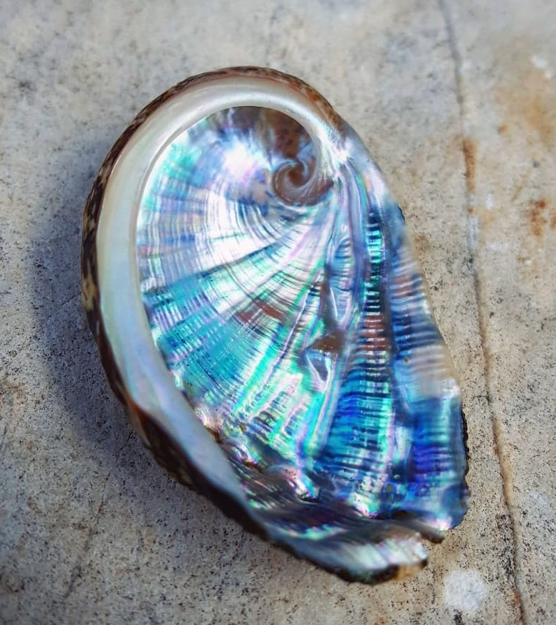
Praktični dio: predviđanje dobi školjke puzlatke

Slide 10
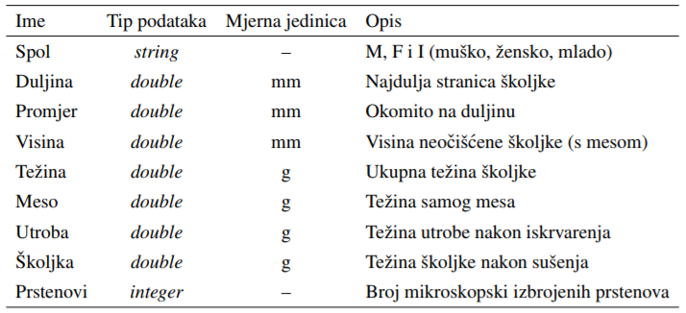
Opis skupa podataka
Zapisi za 4177 školjki
Svaka školjka opisana s devet vrijednosti
Nema nedostajućih vrijednosti

Slide 11
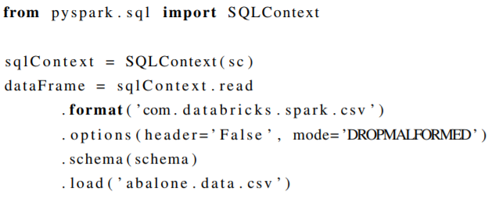
Učitavanje podataka u Apache Spark
MLlibu prikladan oblik – DataFrame
Dobra uređenost početnog skupa podataka
Moguće automatsko prepoznavanje sheme ili ručno definiranje
Rezultat: DataFrame s 9 imenovanih stupaca i 1477 redaka
Moguće provoditi SQL upite

Slide 12
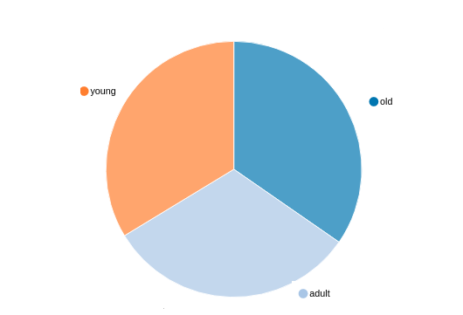
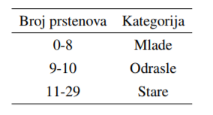
Istraživanje skupa podataka
Primjer provođenja SQL upita nad skupom podataka
29 različitih kategorija u koje je moguće smjestiti pojedini uzorak
Presloženo – potrebna preraspodjela
Individualna procjena
Rezultat: 3 kategorije

Slide 13
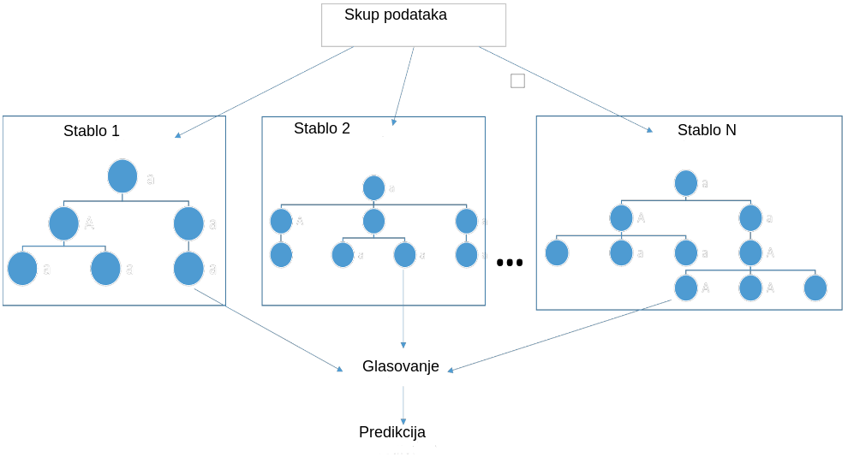
Algoritam slučajne šume
Klasifikacija i regresija
Princip rada – stablo odluke
Pojedino stablo gradi se iz slučajno odabranih značajki
Analizom svih stabala donosi konačnu odluku
Izvori slučajnosti
Bootstrapping
Metoda slučajnog potprostora

Slide 14
Izgradnja cjevovoda

Slide 15
Vrednovanje rezultata
Pronalazak optimalnih parametara
Unakrsna provjera (engl. cross validation)
Podjela skupa na određeni broj podskupova
U Mllibu broj skupova definiran opcijom numFolds(k)
k-1 podskup služi za učenje, a na k-tom se vrši testiranje
Postupak se ponavlja k puta
Slučajan odabir

Slide 16
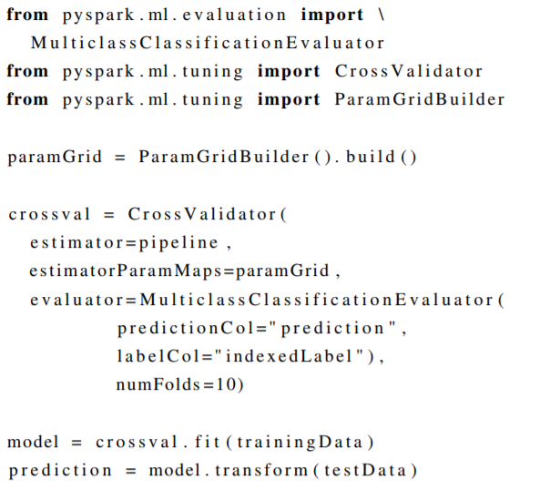
Metoda fit() gradi model
Metoda transform() gradi novi DataFrame s dodatnim stupcem predikcija
Usporedbom stupaca „Category” te „prediction” moguće je odrediti preciznost modela
Ugrađeni razred MulticlassClassificationEvaluator s metodom evaluate()
Rezultat: preciznost 64,3%
Preciznost = $\frac{TP}{TP+FP}$

Slide 17
Zaključak
Prednosti:
Visoka razina apstrakcije – pogodan za početnike
Jednostavan za korištenje
Bogati API-ji s podrškom za razne programske jezike
Laka integracija modula, ali i vanjskih API-ja
Mane:
Zasad samo jednostavnije funkcionalnosti
Loša dokumentacija
Skrivanje pozadinske implementacije
Nema podrške za neuronske mreže

Slide 18
Hvala na pažnji!

